Slide 2
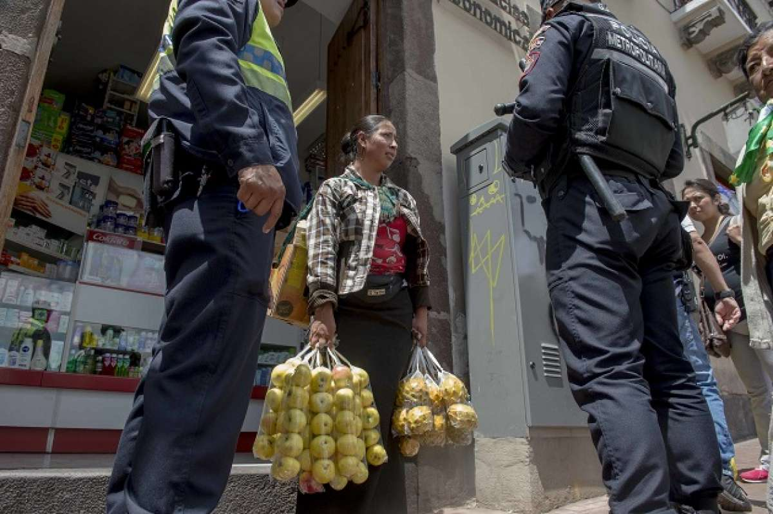
INTRODUCCIÓN Y OBJETIVOS

Slide 3
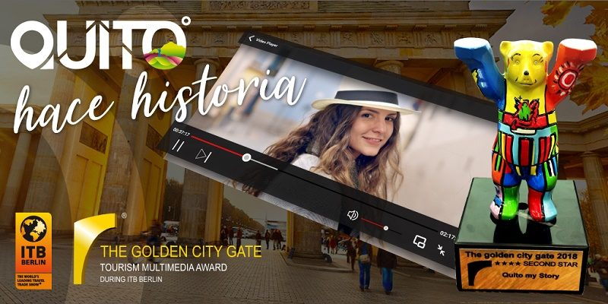
Quito, Luz de América

Slide 5
OBJETIVO GENERAL
OBJETIVOS ESPECÍFICOS
Comercio informal
Actividades turísticas
Efectos en el Centro Histórico
Diagnosticar estructura (situación actual)
Analizar la posición institucional
Determinar efectos mediante instrumentos
Emitir conclusiones y recomendaciones

Slide 6
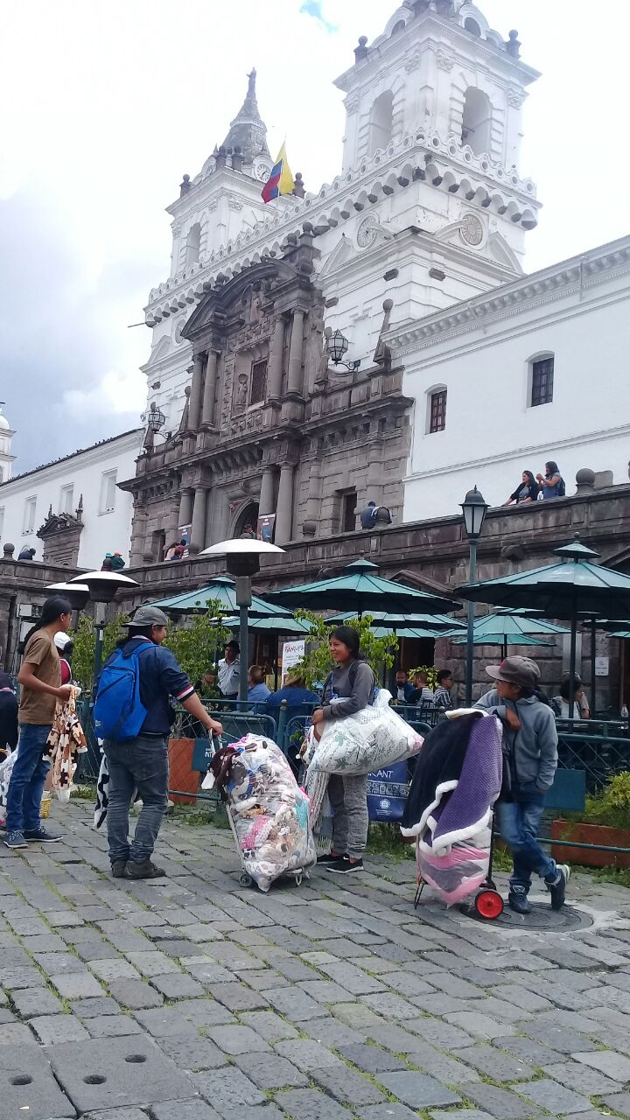
CAPÍTULO I
MARCO TEÓRICO

Slide 7
ENFOQUE MIXTO
(Restrepo Jimenez, 2012)
TEORÍA ESTRUCTURALISTA
(Uribe G. & Ortiz Q, 2004)
TEORÍA INSTITUCIONALISTA
(Uribe G. & Ortiz Q, 2004)
Influencia de Factores externos
Estructura del Estado
Informalidad laboral por supervivencia
Análisis costo - beneficio
Burocracia leyes, costos
Informalidad laboral por decisión

Slide 8
Marco Referencial
2012
2014
2011
2011
El enfoque de la economía institucional
2001
El perfil de la informalidad laboral en Colombia
La economía informal en Villavicencio
La informalidad laboral en América Latina
Determinantes de la informalidad laboral: un análisis para Colombia

Slide 9
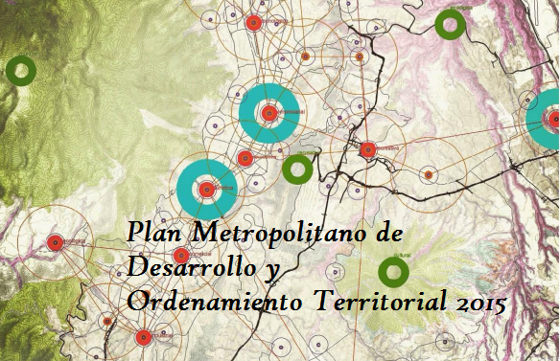
Marco Legal

Slide 10
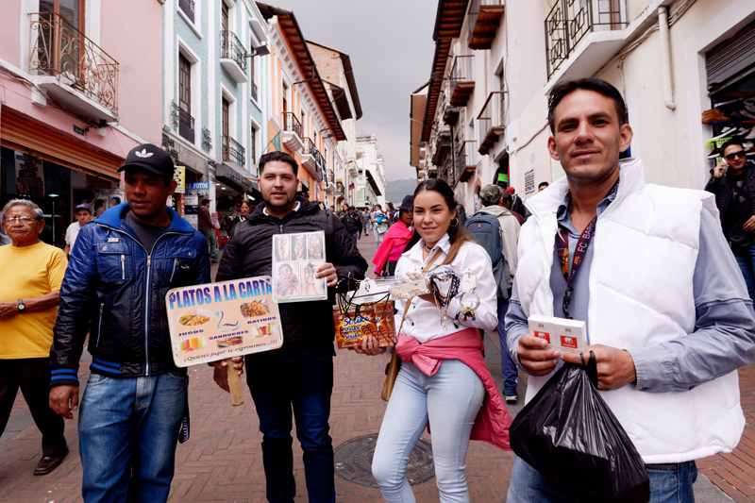
CAPÍTULO II
MARCO METODOLÓGICO

Slide 11
Tipología de la Investigación
Enfoque de investigación mixto
Fuentes de información mixto
Unidad de análisis insitu
No experimental
Alcance descriptivo- correlacional

Slide 12
ENCUESTAS
Turista nacional y extranjero
ENTREVISTA
Cuerpo de Agentes Metropolitanos
Agencia de Coordinación Distrital
FICHAS DE OBSERVACIÓN
Comerciantes informales
Administración Zonal Manuela Sáenz
303 extranjeros y 81 nacionales
Prestadores de servicios
226 encuestas
362 fichas comerciantes

Slide 13
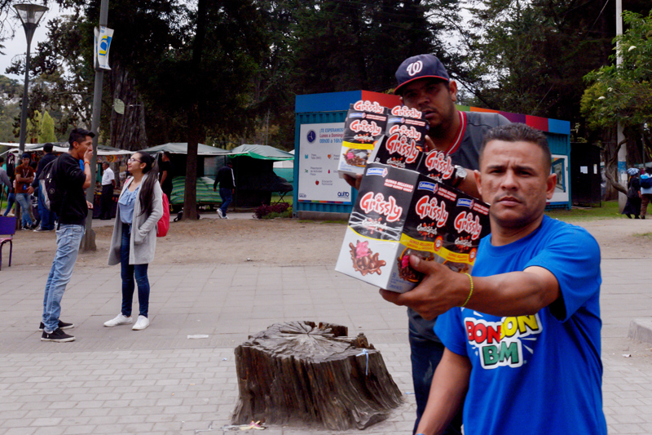
CAPÍTULO III
RESULTADOS E INTERPRETACIÓN

Slide 14
Turistas

Slide 17
Prestadores de Servicio

Slide 19
Comerciante Informal
44% mujeres
56% hombres
Jóvenes
Sin uniforme
Productos no tradicionales
Obstruyen tránsito vehicular y peatonal
Desaseo y deterioro de bienes patrimoniales
Calidad
Cantidad precio

Slide 22
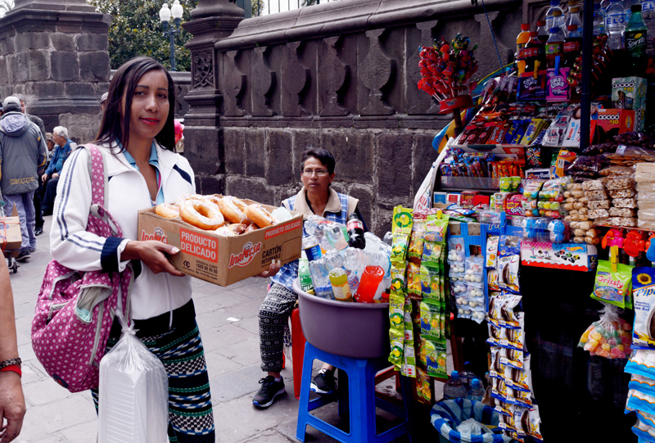
CAPÍTULO IV
CONCLUSIONES Y RECOMENDACIONES

Slide 23
CONCLUSIONES

Slide 24
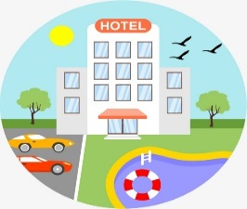
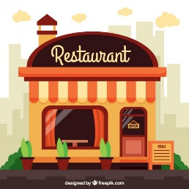
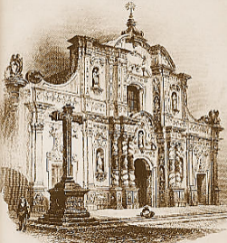
Turistas
Turista
Extranjero
Itinerario Ocupado
Artesanías y recuerdos
Turista
Nacional
Bajos Precios y accesibilidad
Alimentos y bebidas
Pérdida de interés
Contaminación visual y auditiva
Falta de reconocimiento
Inseguridad
Distracción
Molestia

Slide 25
Entidades públicas
Migración
Administración Zonal Manuela Sáenz
Gobierno Central
Falta de comunicación entre entidades
Vacios de información estadística
Comercio Formal
Desligarse de responsabilidades
Comercio Informal
Medidas de Acción

Slide 26
Prestadores de servicio
Obligaciones Tributarias
Papeles en regla
Inseguridad
Ventas bajas y deudas
Sin clientes
Mala imagen
Robos
habituales
Personas
conocidas
Miedo a las
represalias
No hay
denuncia

Slide 27
Teoría
Estructuralista
Demanda actual
Reducción de empresas públicas y privadas
Migración
Externa
=
Dólar
Interna
=
Escasez de empleo
Bajo nivel educativo
Necesidad de supervivencia

Slide 28
DECISIÓN
Fuera del campo laboral
Más réditos económicos
DESVENTAJAS
Imagen poca higiénica y descuidada
Productos expuesto a la contaminación
CONSECUENCIAS
Dedicados a delinquir
Menor inversión
Condiciones no aptas para el producto
COMERCIANTES INFORMALES
Poca predisposición para brindar información
Miedo a represarías
Tráfico peatonal y vehicular
Imagen turística distorsionada
Teoría Institucionalista

Slide 29
RECOMENDACIONES

Slide 30
TURISTAS
Educar al turista nacional
Evitar la compra de productos
Informar del daño ambiental y deterioro a bienes patrimoniales
Informalidad y desorden
Acompañar al turista extranjero
Evitar sobreprecios y seguridad
Interacción con el comerciante informal
Prevenir alimentos informales por salud

Slide 31
Ficha de observación
Controles de acuerdo al protocolo de acción
Disponer todas las herramientas y personal
Inspector de actividades

Slide 32
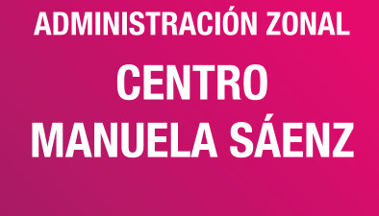
Precautele la integridad de los locales y clientes
Mantener el orden y armonía en cuanto a lugar
Combatir el comercio informal
Mantener rutas de seguridad
Conversaciones con Quito Turismo
Proponer creación de ordenanza-Centro Histórico
Planificar el desarrollo turístico del Centro Histórico
Generar planes de seguridad
Mantener rutas de seguridad

Slide 33
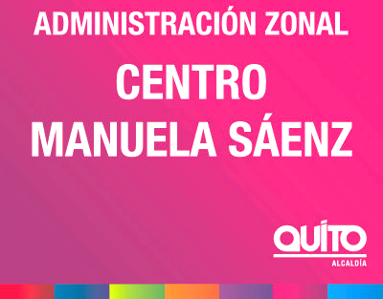
Capacitación
Salubridad
Servicio al cliente
Imagen personal
Respeto e importancia del Patrimonio Cultural
Patrimonio Cultural
Reuniones una vez al mes
Proyectos de capacitación, reubicación, educación, legalización o emprendimiento
FORTALECIMIENTO DE LA IMAGEN TURÍSTICA

Slide 34
PRESTADORES DE SERVICIO
Alianza estratégica con target similar
Publicidad, marketing, en referidos, seguridad
Característica diferenciadora
Innovación continua
Búsqueda de nuevos segmentos de mercado

Slide 35
Quito
Diversificación Económica
Migración
Interna
Cursos educativos
Cursos para aprender de un oficio
Migración Externa
Revisión de requisitos de ingreso al país
Requisitos para emplearse
Planes de emprendimiento
TEORÍA ESTRUCTURALISTA

Slide 36
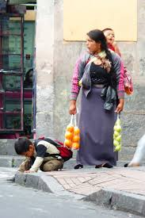
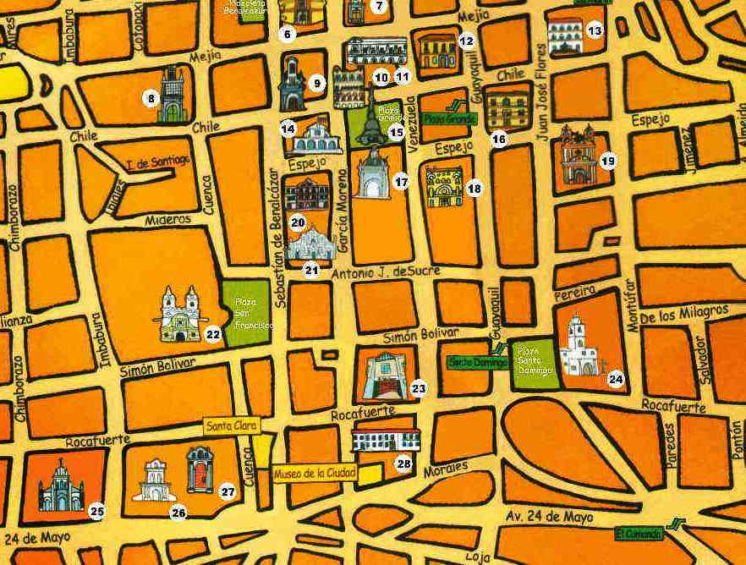
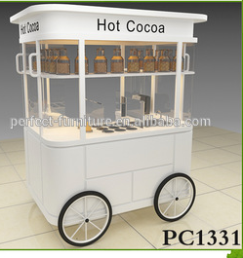
TEORÍA INSTITUCIONALISTA
Impulsar la venta de artesanías y recuerdos
Asesoría
gratuita
Protección laboral y normativa vigente
BENEFICIOS TRIBUTARIOS Y SOCIALES
Promotores
Turísticos
Compromiso de desvincularse de la ilegalidad y surgir por medio de una actividad alterna

Slide 37
GRACIAS

